Slide 1
統計套利
李泓慶

Slide 2
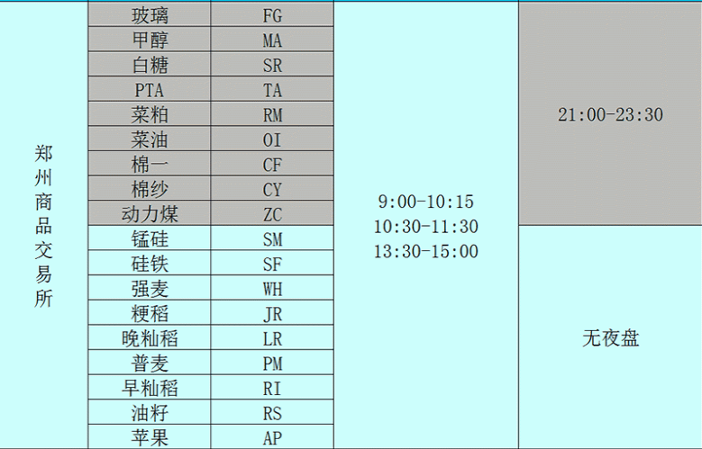
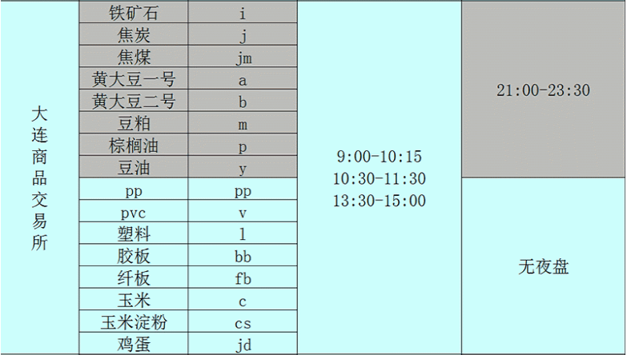
商品選擇
考量交易時間與商品成交量,採用鄭商所與大連期貨交易所有夜盤的期貨
共15種商品做相關係數檢測

Slide 3
資料
資料來源:李昱穎大學長
商品數量:15
K棒:分K
日期:2015/1/5~2019/2/5
樣本數:每種商品約有38萬筆

Slide 4
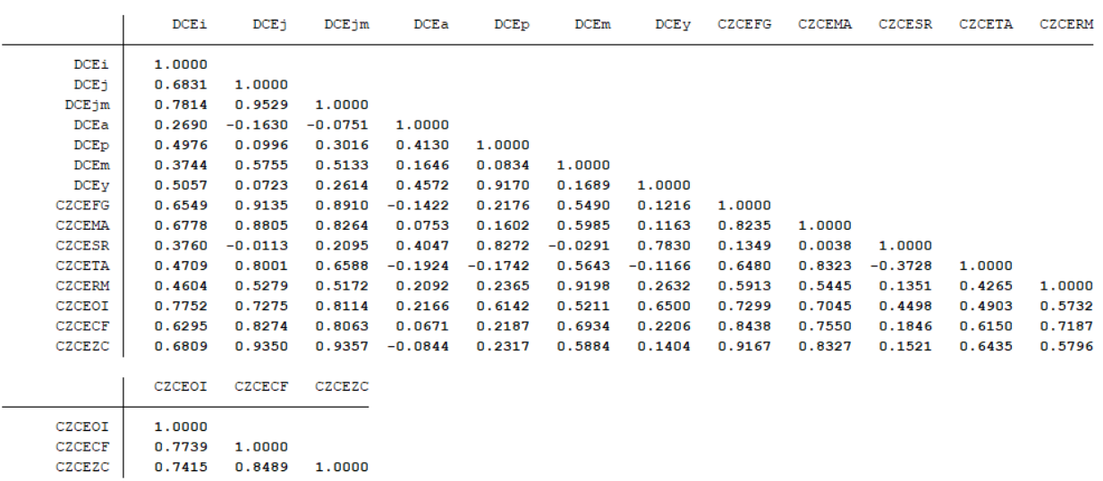
相關係數

Slide 5
挑出相關係數0.88以上之商品,共8種
相關係數 | 0.9529 | 0.9135 | 0.9350 | 0.9170 | 0.9198 | 0.9167 | 0.8910 | 0.9357
商品代號 | DCEjm & DCEj | CZCEFG & DCEj | CZCEZC & DCEj | DCEy & DCEp | CZCERM & DCEm | CZCEZC & CZCEFG | CZCEFG & DCEjm | CZCEZC & DCEjm
商品 | 大連焦煤 & 大連焦炭 | 鄭商玻璃 & 大連焦煤 | 鄭商動力煤 & 大連焦炭 | 豆油 & 棕櫚油 | 鄭商菜粕 & 大連豆粕 | 鄭商動力煤 & 鄭商玻璃 | 鄭商玻璃 & 大連焦煤 | 鄭商動力煤 & 大連焦煤

Slide 6
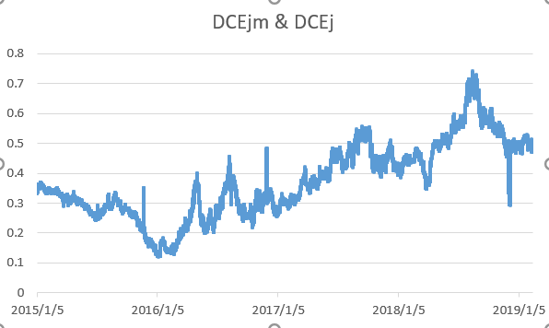
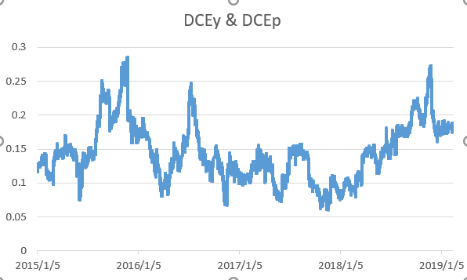
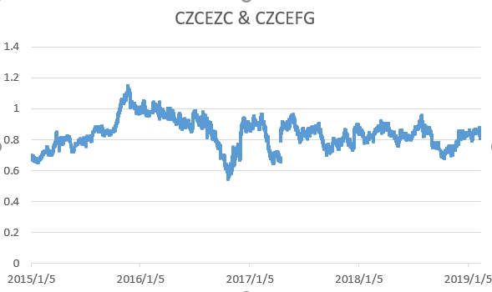
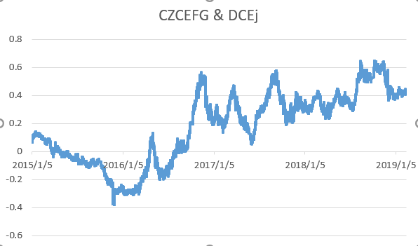
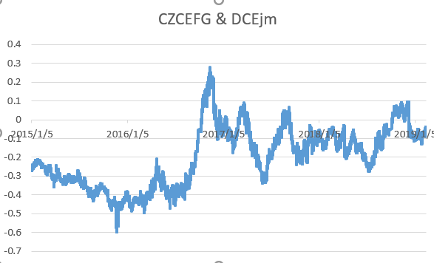
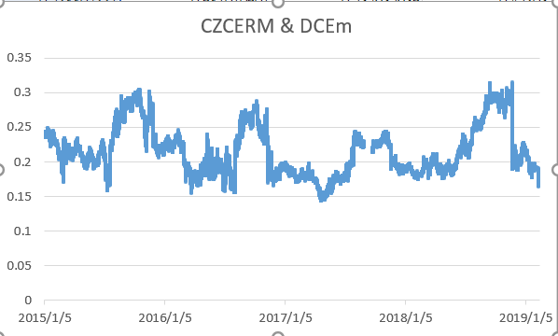
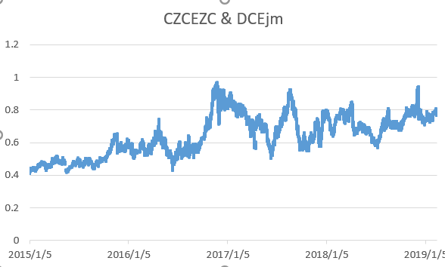
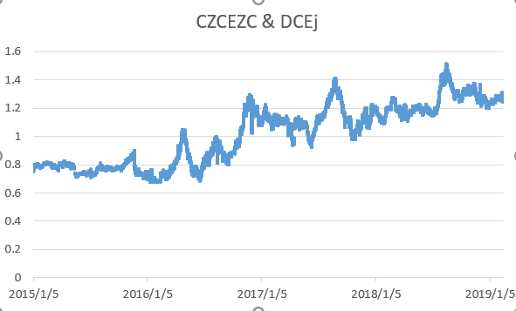
2015/1/5~2019/2/15的價差

Slide 7

共整合
給定任意兩價格變數在t時的價格$p_{t}^{a}$ $,p_{t}^{b}$,兩者t時價格對數差異${:價差}_{t}^{x}$
$如果{:價差}_{t}^{x}=ln$($p_{t}^{a}$)$−ln$($p_{t}^{b}$)$\sim I\left(0\right),表示$價差雖然短期會有隨機運動,但長期還是會回到平均

Slide 8
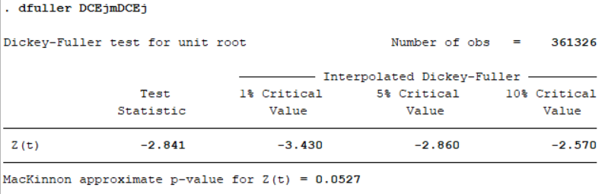
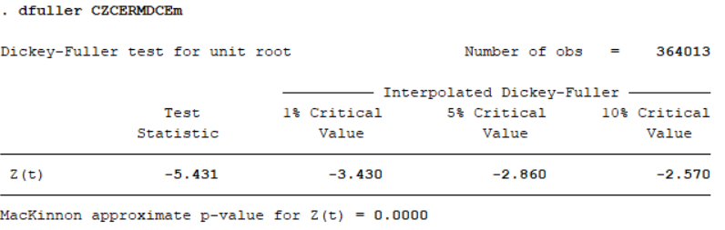
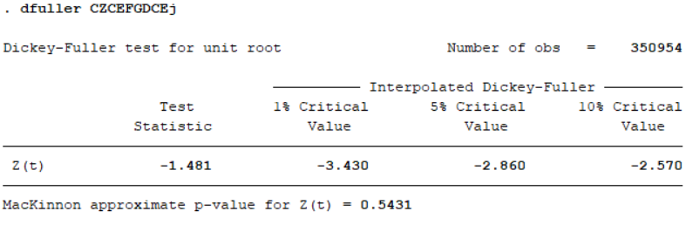
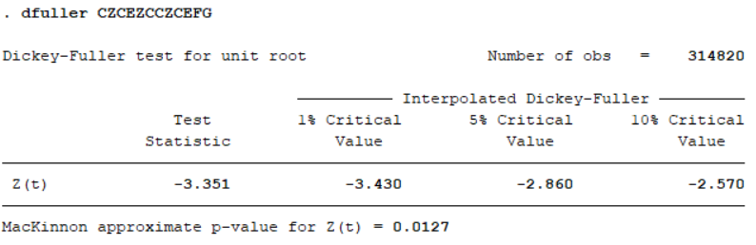
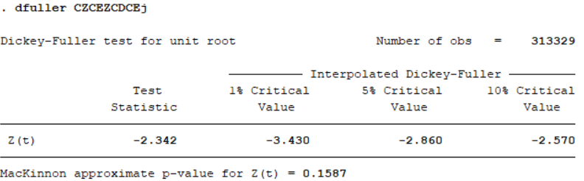
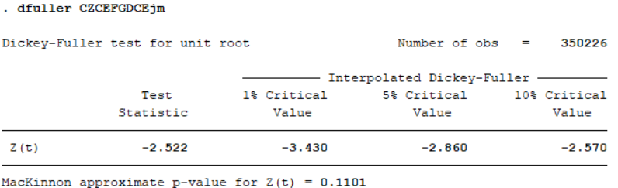
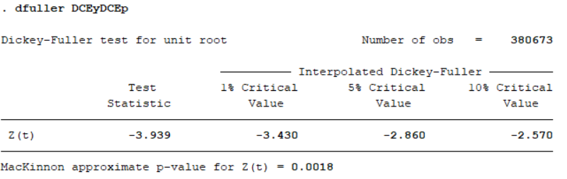
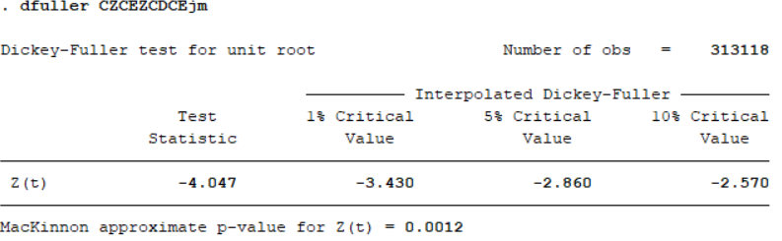
單跟檢定-檢定資料是否穩定(DF)

Slide 9
定態
符合定態的有以下3組價差
大連豆油&大連棕櫚油
鄭商菜粕&大連豆粕
鄭商動力煤&大連焦煤

Slide 10
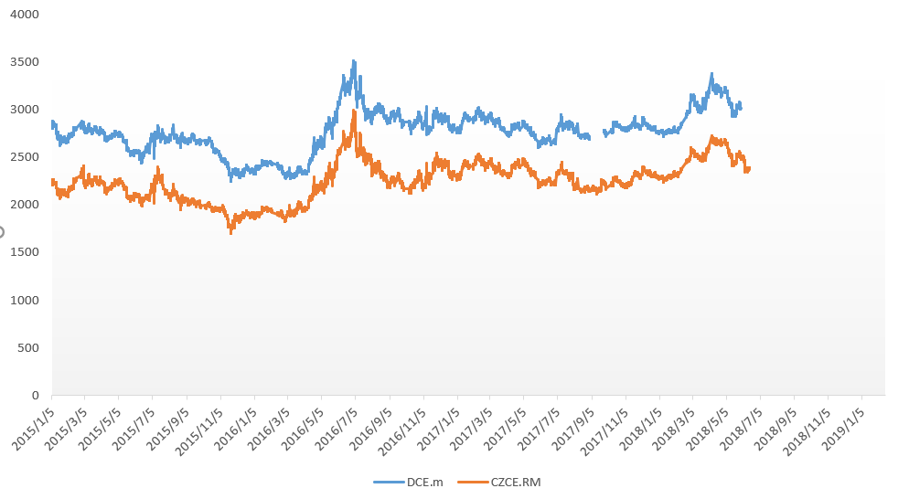
策略
商品選擇:鄭商菜粕&大連豆粕
策略:乖離擴大時做空大連豆粕同時買進鄭商菜粕,反之亦然

Slide 11
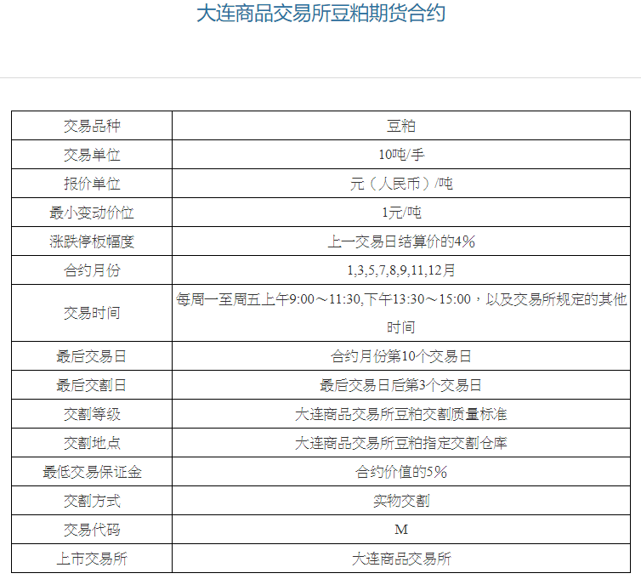
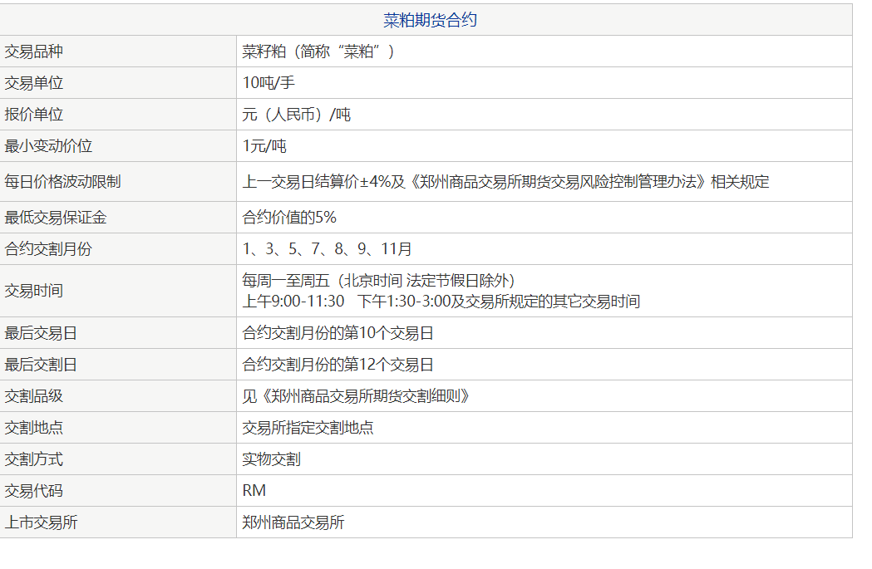
兩者者商品合約
雖然兩主為不同交易所,不同商品,但期貨規格相同,為簡化換算,直接將算好的價差當成商品匯入MC來簡化運算
(這邊的價差是原始資料)

Slide 12
回測設定
手續費設定
因:一手=10吨,最小變動單位:10元(人民幣)/10吨,假設單一商品滑價1點,套利商品,滑價共20點,約莫3美金
起始金額設定:足夠做兩口的最低保證金,372美金

Slide 13
交易策略
進場:
當價差大於其本身平均值加上30時做空;
當價差小於其本身平均值減去30時做多;
出場:當價收斂到其平均值時平倉

Slide 14
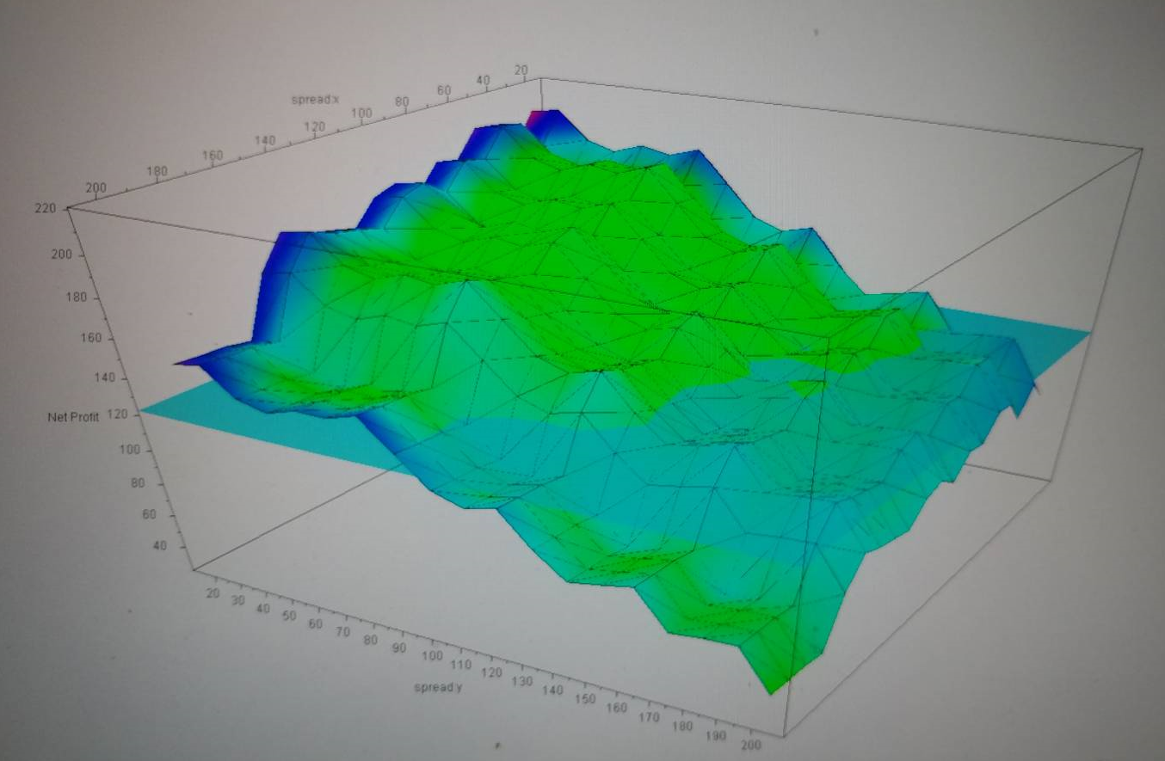
策略結果
3D圖

Slide 15
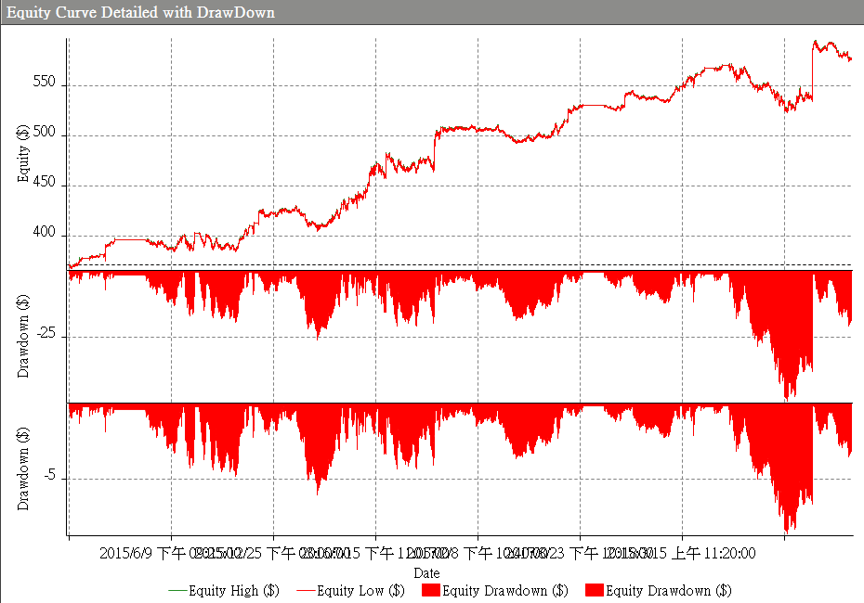

策略結果
進場門檻:$±3$0點
出場門檻:回到平均值

Slide 16
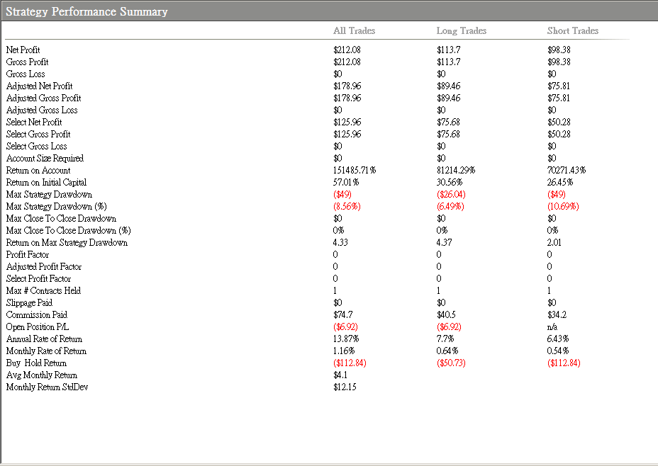

Slide 17
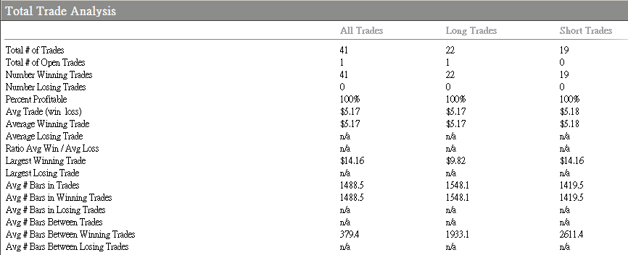
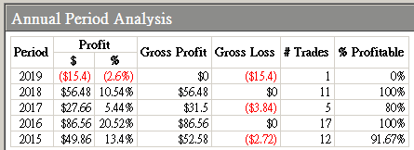
總交易次數41次
不包含今年,年報酬率約為12%

Slide 18
小結
改進方向:
尚未處理換倉問題
是否為定態只能從過去歷史資料得到,過去式定態不代表未來也是定態(價差繼續擴散), 兩者在基本面上似乎不是明顯的替代商品
豆粕需求:90%以上可直接作為家禽飼料
菜粕用途:化工原料,食品添加劑,為飼料的添加物
是否能透過其他資料預測發散的方向以利作調整

Slide 19
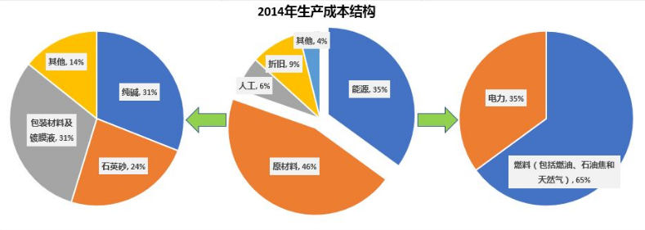
為什麼?
Q:為什麼玻璃與焦煤的相關係數這麼高?
A:燃料佔據玻璃生產成本很大一部分

Slide 20
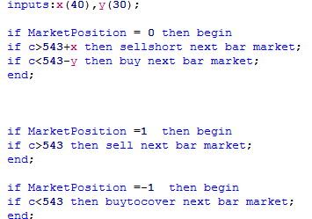
程式碼

